Slide 1
Муниципальное автономное дошкольное образовательное учреждение «Детский сад «Планета детства» Тамбовская область Тамбовский муниципальный округ р.п. Новая Ляда
Видеоэкскурсия
«Памятники ВОВ Тамбовщины»
Номинация: материалы цифрового образовательного
контента – презентация
Автор: Морозова Екатерина Сергеевна, воспитатель
Тамбовский муниципальный округ, р.п. Новая Ляда, 2024г.

Slide 2
Памятник
«Дети войны»

Slide 3
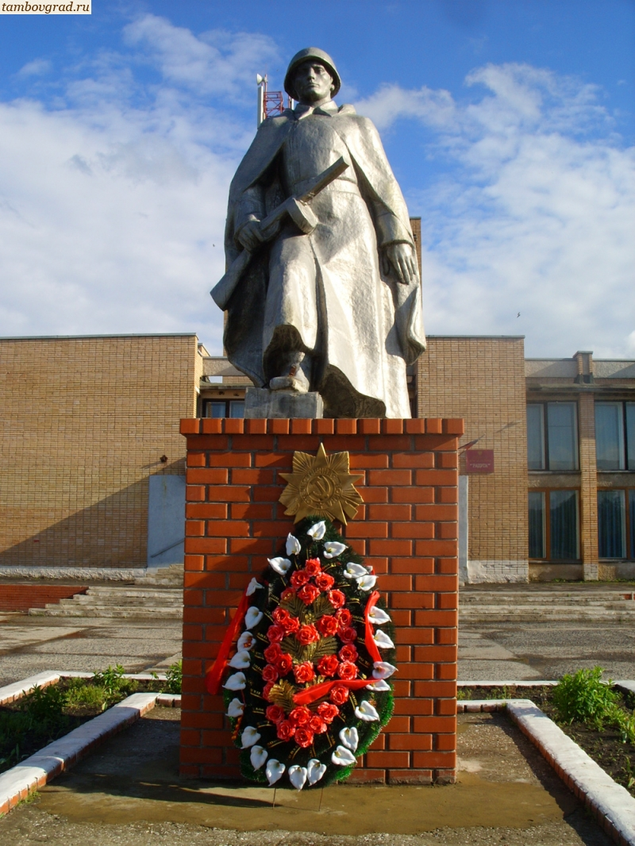
Памятник
«Солдату-освободителю»

Slide 4
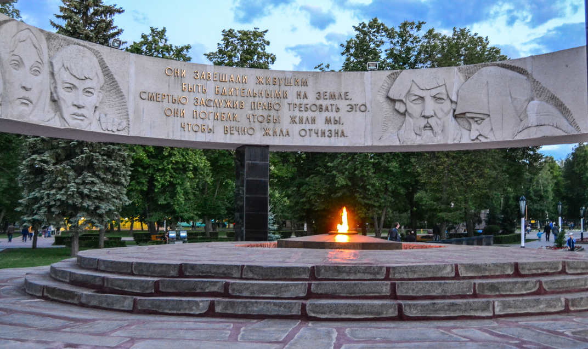
Монумент
«Вечная слава»

Slide 5
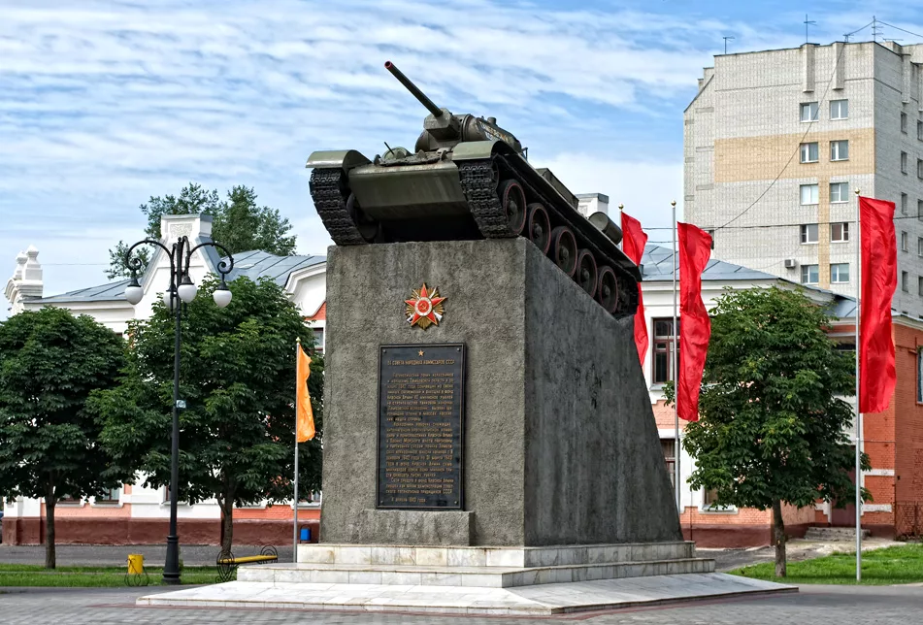
Мемориал
«Тамбовский колхозник»

Slide 6
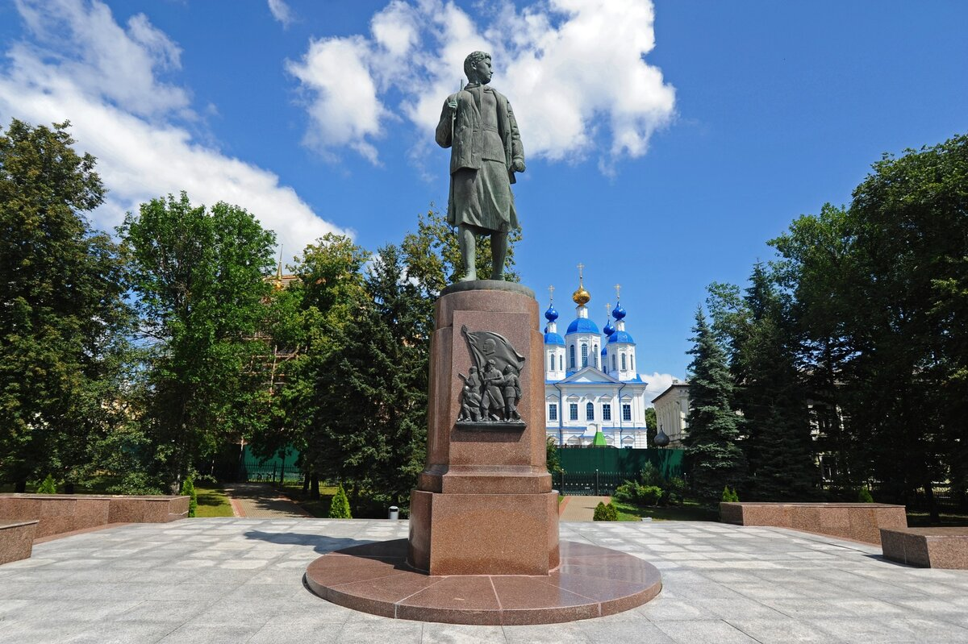
Памятник
«З.А. Космодемьянской»

Slide 7
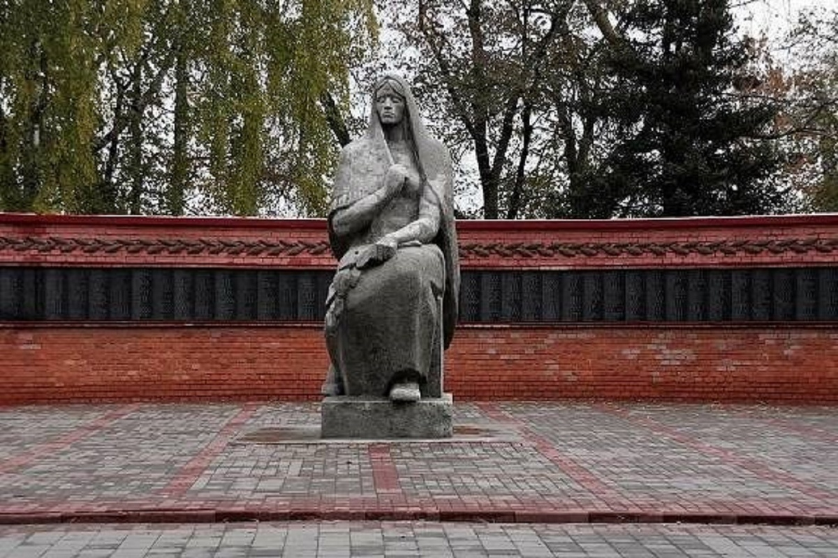
Памятник
«Скорбящая мать»

Slide 8
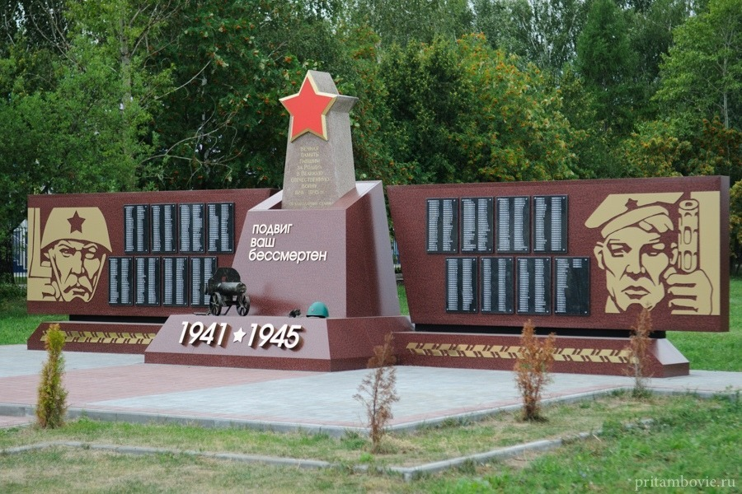
Мемориал
«Великая Отечественная война»

Slide 9
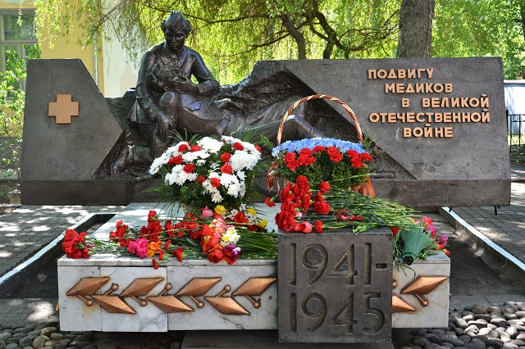
Памятник «Медикам-воинам»

Slide 10
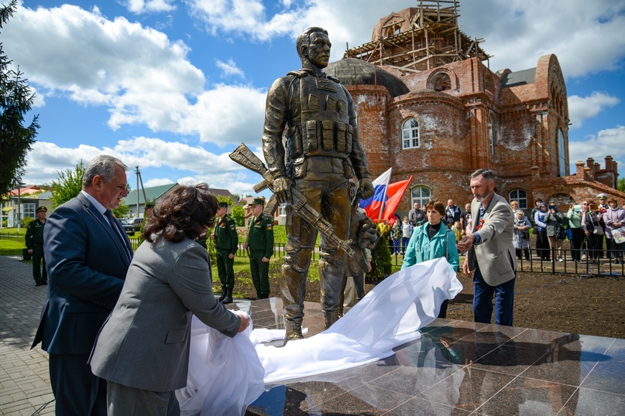
Памятник
«Воинам СВО – защитникам детей Донбасса»

Slide 11
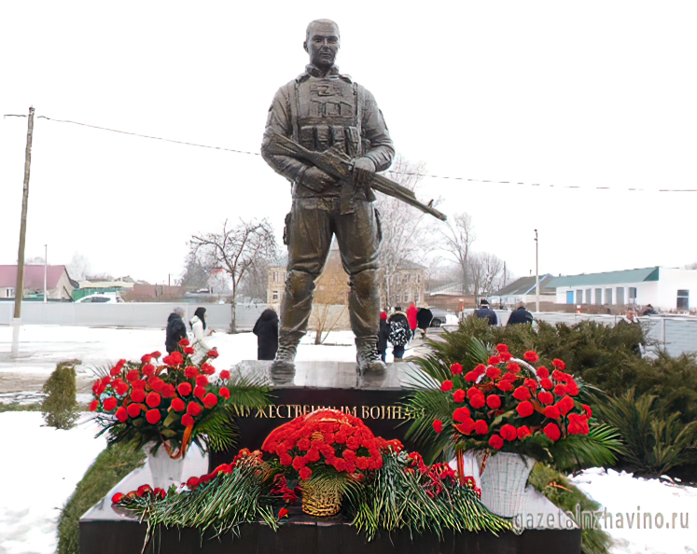
Монумент
«Участникам СВО»

Slide 13
Спасибо за внимание!

